Slide 1
แก้ไขครั้งล่าสุดเมื่อวันที่ 4 พฤษภาคม 2568
2301361 SYSTEMS ANALYSIS AND DESIGN

Slide 2
10
Data Storage Design

Slide 3
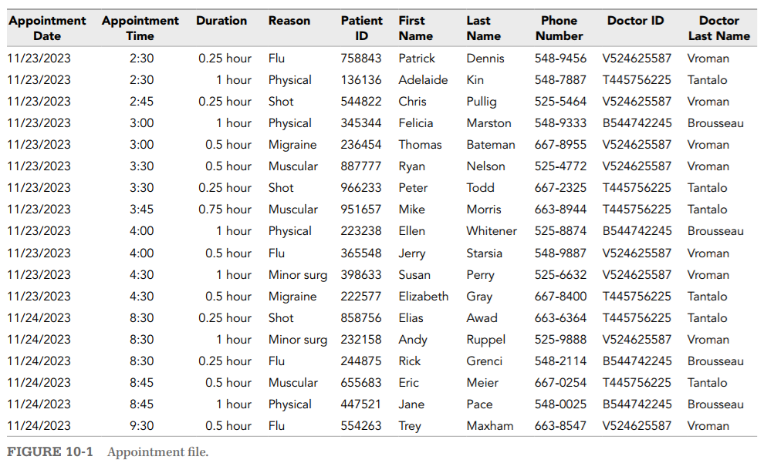

Slide 4
Files
Master files ดูใน textbook หน้า 339
Look-up files
Transaction files
Audit files

Slide 5
Databases
Legacy Databases ดูใน textbook หน้า 340
Relational Databases
Object Databases
Multidimensional Databases
NoSQL Databases

Slide 6
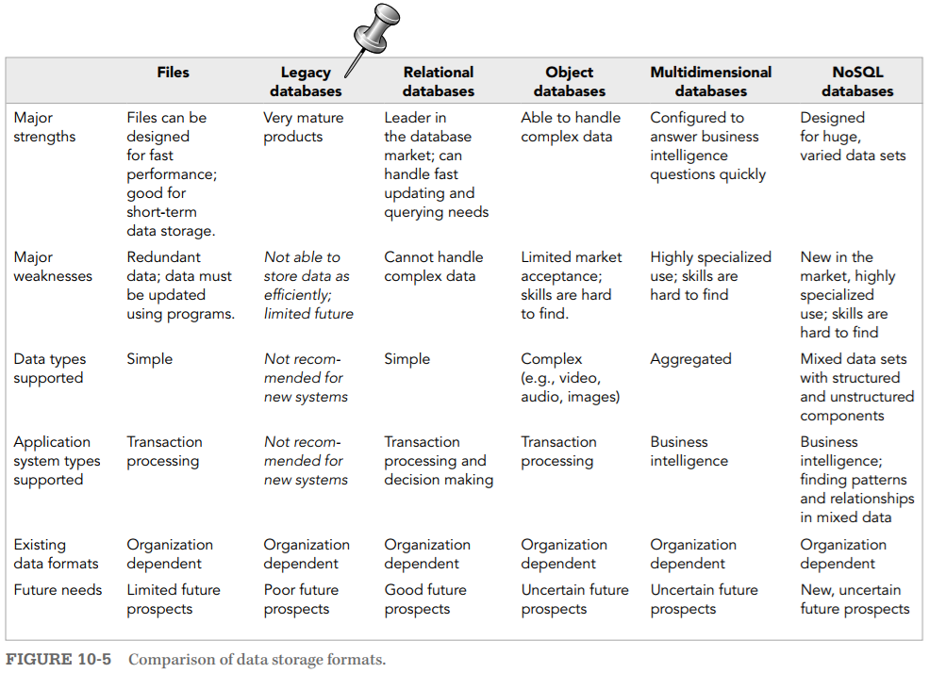

Slide 8
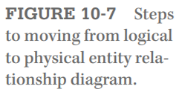
ผมนิยมกำหนด primary key เป็น unsigned int เสมอ สำหรับเขียนเอพีไอ เช่น GET /orders/586314
ในกรณีของผู้ใช้ (users) มีเลขประจำตัว เช่น national identification number (nin) 13 หลัก การมี primary key เป็น unsigned int แยกต่างหาก จะทำให้มี 2 เรคอร์ดที่ nin ซ้ำกันได้ ถ้าไม่ต้องการให้มี nin ซ้ำกัน ก็กำหนดให้ฟิลด์ nin เป็น Unique ได้

Slide 9
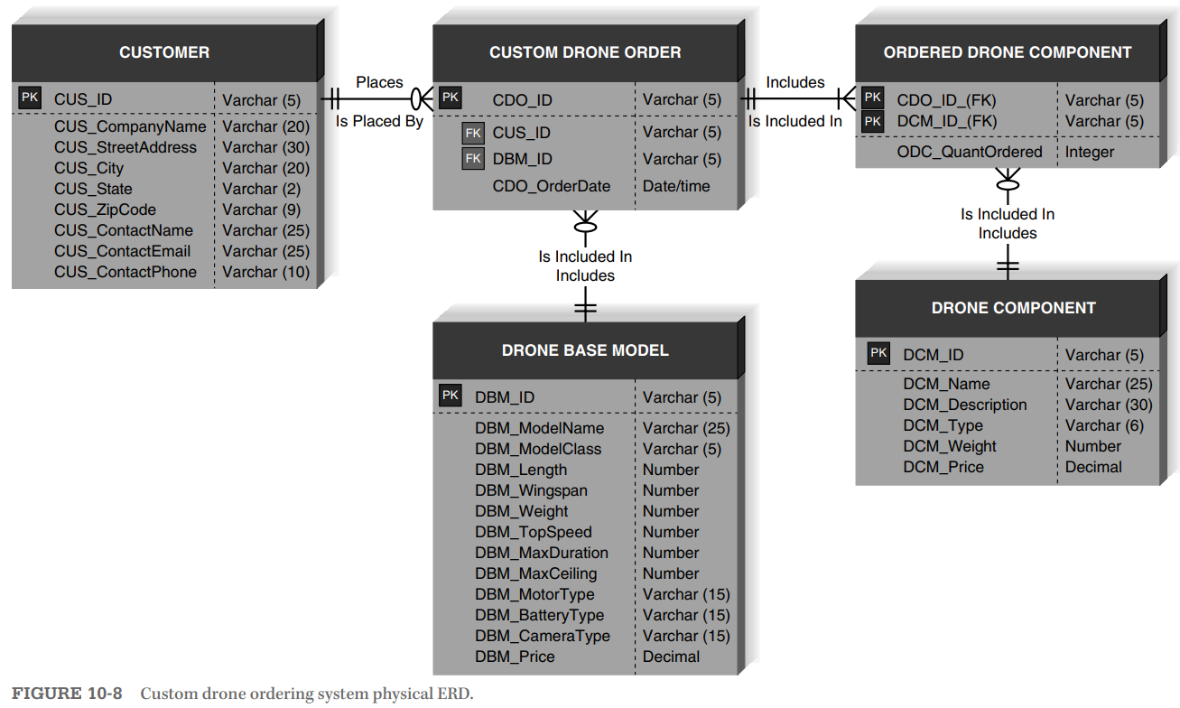
- ปัจจุบันนิยมใช้ varchar - 1 เรคอร์ดมีความยาวได้จำกัด - ใช้ของฟรีก่อน เช่น mariaDB - ถ้าไม่ดีค่อยซื้อ เช่น Oracle
การบ้าน ลองทำจาก Figure 10-1

Slide 10
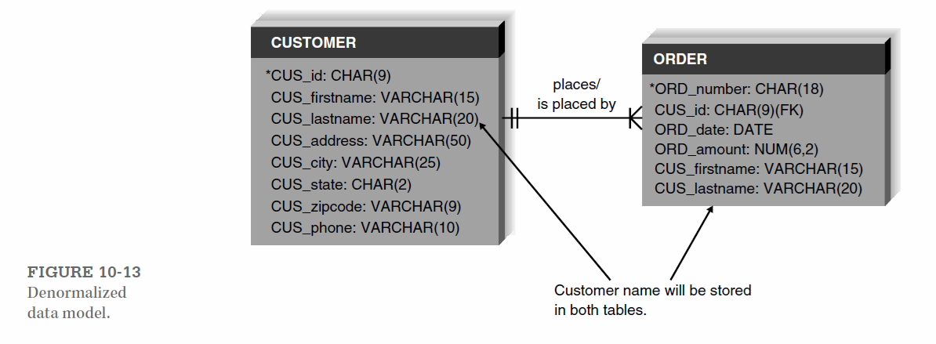
บางครั้งก็จำเป็นต้อง de-normalize เพื่อเก็บข้อมูล ณ เวลานั้น เช่น - ราคาสินค้าใน order เนื่องจากราคาสินค้ามีการปรับขึ้นลงได้ในแต่ละวัน - คำนำหน้า ชื่อ นามสกลุ ณ วันที่ขึ้นดำรงตำแหน่ง หรือได้รับประกาศนียบัตร/วุฒิบัตร

